Slide 1

Diagrama De Gantt
Grupo Vand S.A
Ficha: 2057746
Integrantes:
Diego Alejandro CACERES Salazar
Laura Alejandra Medina González
Nataly Ramírez Sanabria

Slide 2
¿ Que es ?
El diagrama de Gantt es una herramienta gráfica cuyo objetivo es exponer el tiempo de dedicación previsto para diferentes tareas o actividades a lo largo de un tiempo total determinado. A pesar de esto, el diagrama de Gantt no indica las relaciones existentes entre actividades

Slide 3
Historia
En 1896 Karol Adamiecki desarrolló un nuevo medio de representación gráfica de procesos interdependientes que se diseñan con el fin de mejorar la visibilidad de los programas de producción. Con modificaciones menores, la carta de Adamiecki es ahora más comúnmente conocida en inglés como el diagrama de Gantt, ya que fue Henry Laurence Gantt quien, entre 1910 y 1915, modificó y divulgó este tipo de diagrama en occidente.
En gestión de proyectos, el diagrama de Gantt muestra el origen y el final de las diferentes unidades mínimas de trabajo y los grupos de tareas o las dependencias entre unidades mínimas de trabajo .

Slide 4
Funcionalidad
Quienes saben qué es un Diagrama de Gantt tienen claro que sus usos más frecuentes se vinculan a proyectos y planes de acción, procesos de mejora e, incluso, resolución de problemas. En realidad, se puede utilizar para planificar cualquier tipo de proceso simple, a ser posible de menos de veinticinco tareas, y que esté definido temporalmente. En otras ocasiones se emplea para fragmentar proyectos complejos en diferentes partes.

Slide 5
Ventajas Y Desventajas
Ventajas | Desventajas
Se obtiene una imagen relativamente simple de un sistema complejo | Pueden llegar a ser extraordinariamente complejos.
Ayuda a organizar las ideas. | Pueden llegar a ser extraordinariamente complejos
Resulta de gran utilidad para otros departamentos no involucrados en el proyecto | La longitud de las barras no indica la cantidad de trabajo, sino sólo la temporalización.
Contribuye a establecer plazos realistas. | Difícil de plasmar en una sola hoja de papel.

Slide 6
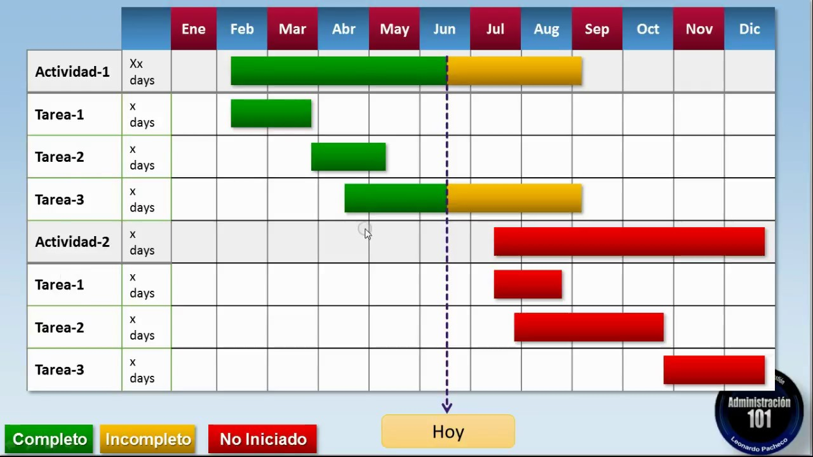
Ejemplos

